Slide 1

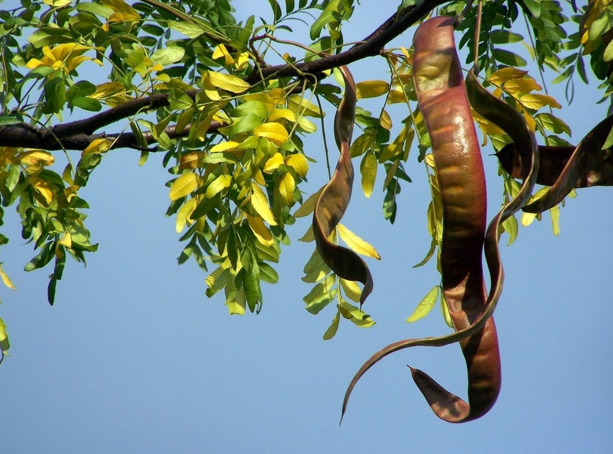
Robinier
En résumé,
Arbre de la famille des fabacées (légumineuses), originaires des Appalaches, en Amérique du Nord. Le nom a été donné par le naturaliste Carl Von Linné en l’honneur de la famille de botanistes au service du roi Henri IV, les Robin, qui avait introduit cet arbre en France en 1601.
Pour en savoir plus,
L’appellation « pseudo acacia » est due à sa ressemblance avec les espèces du genre Acacia, faisant également partie de la famille des fabacées, à laquelle appartient notamment le « mimosa des fleuristes ».

Slide 2
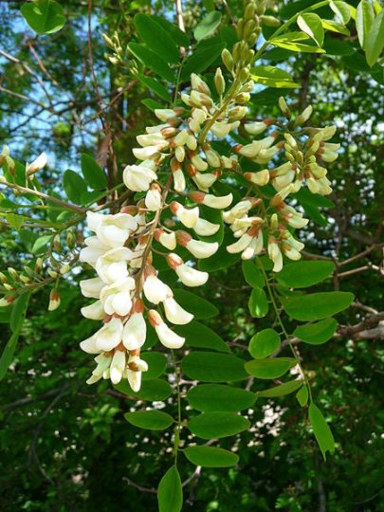
En réalité il ne faut pas confondre les noms scientifiques avec les noms vernaculaires. Ainsi le « mimosa des fleuristes » est en réalité l’acacia dealbata alors que ce que l’on appelle « acacia » est un robinier. Il existe également un nom scientifique désignant le genre mimosa mais alors il s’agit de ce que l’on appelle plus vulgairement la « sensitive ». On la nomme ainsi car ses feuilles se rétractent dès qu’on les frôle. Le nom mimosa viendrait alors du latin « mimus » désignant le mouvement du mime.

Slide 3
Le robinier est quasiment imputrescible. Son bois, très dur, peut remplacer les bois exotiques. Il était utilisé pour la fabrication de piquets de vigne ou de clôture, en charronnerie ou encore pour la fabrication d’arcs ou de mobilier.
C’est une plante mellifère, les fleurs possèdent une tache jaune réfléchissant les UV et attirant les abeilles. De plus, elles sont riches en nectar (jusque 100 kg par hectare) et permettent la fabrication de ce que l’on appelle, à tort, le « miel d’acacia ». Les fleurs sont aussi utilisées pour les beignets d’ « acacia ».
Attention :
C’est une espèce envahissante, ayant tendance à empêcher la croissance des autres plantes dans une même zone.
De plus, l’écorce, les feuilles et les graines sont toxiques : elles contiennent de la robine et de la robinine, toxiques pour l’homme et les animaux.

